Slide 1
CHÀO MỪNG CÁC EM ĐẾN VỚI TIẾT HỌC
HÔM NAY!

Slide 2
CHƯƠNG VIII. MỞ ĐẦU VỀ
TÍNH XÁC SUẤT CỦA BIẾN CỐ
BÀI TẬP
CUỐI CHƯƠNG VIII

Slide 3
BÀI TẬP TRẮC NGHIỆM
Lớp 8A gồm 38 học sinh, trong đó có 18 bạn nữ. Có 6 bạn nữ tham gia câu lạc bộ thể thao và 8 bạn nam không tham gia câu lạc bộ thể thao. Chọn ngẫu nhiên một học sinh trong lớp.
8.18. Xác suất để học sinh đó là một bạn nam có tham gia câu lạc bộ thể thao là
$$\frac{9}{23}$$
$$\frac{7}{20}$$
B
$$\frac{6}{19}$$
$$\frac{8}{21}$$

Slide 4
BÀI TẬP TRẮC NGHIỆM
Lớp 8A gồm 38 học sinh, trong đó có 18 bạn nữ. Có 6 bạn nữ tham gia câu lạc bộ thể thao và 8 bạn nam không tham gia câu lạc bộ thể thao. Chọn ngẫu nhiên một học sinh trong lớp.
8.19. Xác suất để học sinh đó là một bạn không tham gia câu lạc bộ thể thao là
$$\frac{10}{19}$$
$$\frac{11}{20}$$
$$\frac{12}{19}$$
$$\frac{13}{21}$$
D

Slide 5
BÀI TẬP TRẮC NGHIỆM
Một túi đựng các quả cầu giống hệt nhau, chỉ khác màu, trong đó có 26 quả màu đỏ, 62 quả màu tím, 8 quả màu vàng, 9 quả màu trắng và 12 quả màu đen. Lấy ngẫu nhiên một quả cầu trong túi.
8.20. Xác suất để lấy được quả cầu màu tím là
$$\frac{65}{118}$$
A
$$\frac{62}{117}$$
$$\frac{60}{117}$$
$$\frac{63}{118}$$

Slide 6
BÀI TẬP TRẮC NGHIỆM
Một túi đựng các quả cầu giống hệt nhau, chỉ khác màu, trong đó có 26 quả màu đỏ, 62 quả màu tím, 8 quả màu vàng, 9 quả màu trắng và 12 quả màu đen. Lấy ngẫu nhiên một quả cầu trong túi.
8.21. Xác suất để lấy được quả cầu màu trắng là
$$\frac{15}{118}$$
$$\frac{11}{117}$$
B
$$\frac{9}{117}$$
$$\frac{13}{118}$$

Slide 7
Kết quả có thể là gì?
Kết quả thuận lợi cho
biến cố là gì
Kết quả có thể là tất cả các kết quả có thể xảy ra của một hành động, thực nghiệm.
Xét một biến cố $E$, mà $E$ có thể xảy ra hay không xảy ra tùy thuộc vào kết quả của hành động, thực nghiệm $T$.
Một kết quả có thể của $T$ để biến cố $E$ xảy ra được gọi là kết quả thuận lợi cho biến cố $E$.

Slide 8
Nêu công thức tính xác suất bằng tỉ số?
Xác suất thực nghiệm của một biến cố là gì?
Xác suất của biến có $E$, kí hiệu là $P\left(E\right)$, bằng tỉ số giữa số kết quả thuận lợi cho biến cố $E$ và tổng số kết quả có thể:
$$P\left(E\right)=\frac{Số thuận lợi cho E}{Tổng số kết quả có thể}$$
Xác suất thực nghiệm của biến cố $E$ bằng $\frac{k}{n}$, tức là bằng tỉ số giữa số lần xuất hiện biến cố $E$ và số lần thực hiện thực nghiệm hoặc theo dõi hiện tượng đó.

Slide 9
Mối liên hệ giữa xác suất thực nghiệm với xác suất là gì?
Xác suất của biến cố $E$ được ước lượng bằng xác suất thực nghiệm của $E$:
$$P(E)≈\frac{k}{n}$$
Trong đó $n$ là số lần thực nghiệm hay theo dõi một hiện tượng, $k$ là số lần biến cố $E$ xảy ra.

Slide 10
LUYỆN TẬP

Slide 11
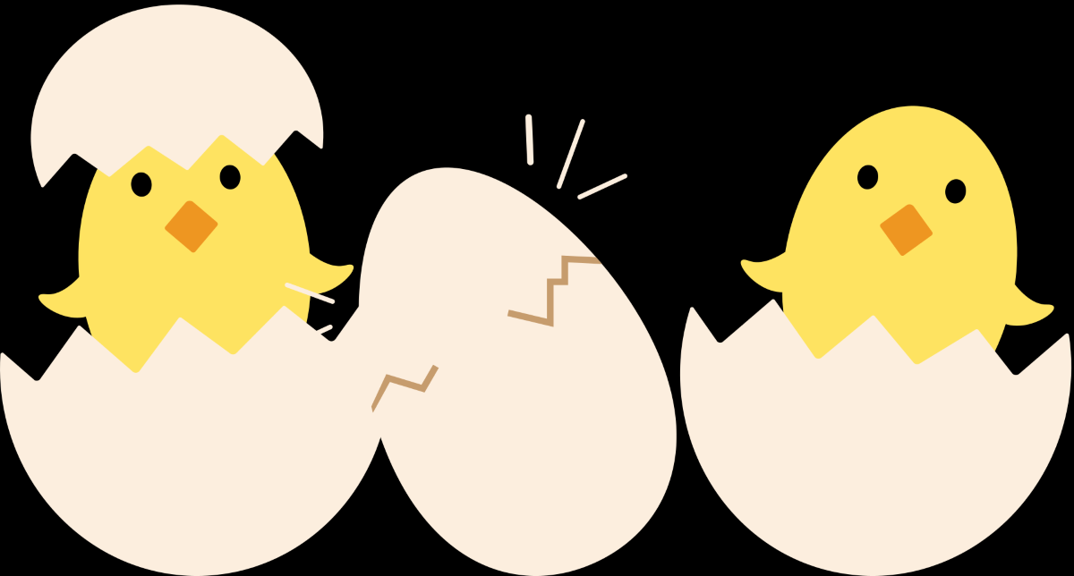
THU HOẠCH TRỨNG GÀ
Những chú gà mái của chúng ta đã đẻ rất nhiều trứng. Bạn hãy giúp mình thu hoạch số trứng đó bằng cách trả lời các câu hỏi nhé. Khi bạn trả lời đúng là trứng đã vào giỏ của mình rồi đấy. Nào bắt đầu thôi!

Slide 12
Câu 1. Tính xác suất thực nghiệm của biến cố “Mặt xuất hiện của đồng xu là mặt Ngửa” trong trường hợp “Tung một đồng xu 30 lần liên tiếp, có 17 lần xuất hiện mặt Ngửa”
Yeah, Đúng rồi,
bạn giỏi quá!
Ồ, tiếc quá, sai mất rồi!
A. $\frac{17}{30}$
C. $\frac{1}{2}$
B. $\frac{15}{29}$
D. $\frac{3}{5}$
Notes:
Kích trực tiếp vào từng ô để chọn đáp án

Slide 13
Câu 2. Viết ngẫu nhiên một số tự nhiên có hai chữ số. Tìm các phần tử của tập hợp D gồm các kết quả có thể xảy ra đối với số tự nhiên được viết ra của biến cố sau “Số tự nhiên được viết ra là bình phương của một số tự nhiên”.
Yeah, Đúng rồi,
bạn giỏi quá!
A. 16, 25, 36, 49, 64
B. 16, 25, 36, 49, 64, 81
Ồ, tiếc quá, sai mất rồi!
C. 16, 25, 36, 49, 64, 72
D. 16, 25, 36, 55, 64, 81
Notes:
Kích trực tiếp vào từng ô để chọn đáp án

Slide 14
Câu 3. Một hộp có 52 chiếc thẻ cùng loại, mỗi thẻ được ghi một trong các số 1, 2, 3, …, 51, 52; hai thẻ khác nhau thì ghi hai số khác nhau. Rút ngẫu nhiên một thẻ trong hộp. Xét biến cố “Số xuất hiện trên thẻ để rút ra là số bé hơn 10”. Có bao nhiêu kết quả thuận lợi cho biến cố trên?
Yeah, Đúng rồi,
bạn giỏi quá!
A. 10
C. 11
Ồ, tiếc quá, sai mất rồi!
B. 9
D. 12
Notes:
Kích trực tiếp vào từng ô để chọn đáp án

Slide 15
Câu 4. Chọn ngẫu nhiên một số có hai chữ số. Tính xác suất để “Số chọn được là số chia hết cho 3”
Yeah, Đúng rồi,
bạn giỏi quá!
Ồ, tiếc quá, sai mất rồi!
A. $\frac{3}{5}$
C. $\frac{3}{11}$
B. $\frac{3}{7}$
D. $\frac{3}{14}$
Notes:
Kích trực tiếp vào từng ô để chọn đáp án

Slide 16
Câu 5. Một bánh xe hình tròn được chia thành 12 hình quạt như nhau, trong đó có 2 hình quạt ghi 100 điểm, 2 hình quạt ghi 200 điểm, 2 hình quạt ghi 300 điểm, 2 hình quạt ghi 400 điểm, 1 hình quạt ghi 500 điểm, 2 hình quạt ghi 1000 điểm, 1 hình quạt ghi 2000 điểm. Ở mỗi lượt, người chơi quay bánh xe. Mũi tên cố định gắn trên vành bánh xe dừng ở hình quạt nào thì người chơi nhận được số điểm ghi trên hình quạt đó. Bạn Huệ chơi trò chơi này, tính xác suất để bạn Huệ được ít nhất 500 điểm.
A. $\frac{17}{30}$
B. $\frac{15}{29}$
C. $\frac{1}{2}$
D. $\frac{3}{5}$
Yeah, Đúng rồi, bạn giỏi quá!
Ồ, tiếc quá, sai mất rồi!
Notes:
Kích trực tiếp vào từng ô để chọn đáp án

Slide 17
Wow! Bạn thật giỏi đó….
Cảm ơn bạn nhé! Đây là một chút quà mình dành tặng bạn nè!

Slide 18
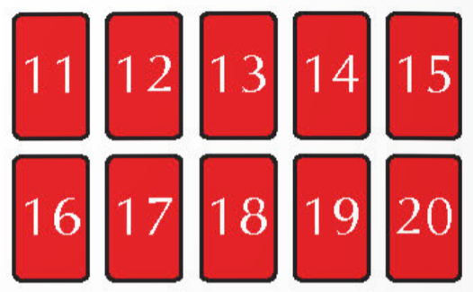
Bài 8.22 (SGK – tr76) Trong một hộp có 10 tấm thẻ giống nhau được đánh số 11; 12;...; 20. Rút ngẫu nhiên một tấm thẻ từ trong hộp.
a) Liệt kê các kết quả có thể của hành động trên.
b) Liệt kê các kết quả thuận lợi cho các biến cố sau:
E: "Rút được tấm thẻ ghi số là bội của 3";
F: "Rút được tấm thẻ ghi số nguyên tố".
Giải
a) Các kết quả có thể của hành động trên là {11;12;12;…;20}
b) Các kết quả thuận lợi cho biến cố E là {12;15;18}
Các kết quả thuận lợi cho biến cố F là {11;13;17;19}

Slide 19
Bài 8.23 (SGK – tr76) Một túi đựng các viên bi giống hệt nhau, chỉ khác màu, trong đó có 5 viên bi màu xanh, 3 viên bi màu đỏ và 7 viên bi màu trắng. Bạn Việt lấy ngẫu nhiên một viên bi trong túi. Tính xác suất của các biến cố sau:
a) $E$: "Việt lấy được viên bi màu xanh";
b) $F$: "Việt lấy được viên bi màu đỏ";
c) $G$: "Việt lấy được viên bi màu trắng";
d) $H$: "Việt lấy được viên bi màu xanh hoặc màu đỏ";
e) $K$: "Việt không lấy được viên bi màu đỏ".

Slide 20
Giải
Số kết quả có thể là $5+3+7=15$
a) Có 5 kết quả thuận lợi cho biến cố $E⇒P\left(E\right)=\frac{5}{15}−\frac{1}{3}$
b) Có 3 kết quả thuận lợi cho biến có $F$ $⇒$ $P\left(F\right)=\frac{3}{15}=\frac{1}{5}$
c) Có 7 kết quả thuận lợi cho biến cố $G$ $⇒$ $P\left(G\right)=\frac{7}{15}$
d) Có $5+3=8$ kết quả thuận lợi cho biến cố $H$ $⇒$ $P\left(H\right)=\frac{8}{15}$
e) Có $5+7=12$ kết quả thuận lợi cho biến cố $K$ $⇒$ $P\left(K\right)=\frac{12}{15}=\frac{4}{5}$

Slide 21
Bài 8.24 (SGK – tr77) Chọn ngẫu nhiên một số có hai chữ số. Tính xác suất của các biến cố sau:
a) A: "Số được chọn nhỏ hơn 20";
b) B: "Số được chọn là số chính phương”.
Giải
Các kết quả có thể là $\left\{10;11;…;99\right\}$, có 90 kết quả có thể
a) Có 10 kết quả thuận lợi cho biến cố $A$, đó là $\left\{10;11;…;19\right\}$
$⇒P\left(A\right)=\frac{10}{90}=\frac{1}{9}$
b) Có 6 kết quả thuận lợi cho biến cố $B$, đó là $\left\{16;25;36;49;64;81\right\}$
$⇒$ $P\left(B\right)=\frac{6}{90}=\frac{1}{15}$

Slide 22
VẬN DỤNG

Slide 23
Bài 8.25 (SGK – tr77) Trong một phòng học có 15 học sinh lớp 8A gồm 9 bạn nam, 6 bạn nữ và 15 học sinh lớp 8B gồm 12 bạn nam, 3 bạn nữ. Chọn ngẫu nhiên một học sinh trong phòng. Tính xác suất của các biến cố sau:
a) E: "Chọn được một học sinh nam";
b) F: "Chọn được một học sinh nam lớp 8B";
c) G: "Chọn được một học sinh nữ lớp 8A".
Giải
Có $15+15=30$ kết quả có thể
a) Có $9+12=21$ kết quả thuận lợi cho biến cố $E⇒P\left(E\right)=\frac{21}{30}=\frac{7}{10}$

Slide 24
Bài 8.25 (SGK – tr77) Trong một phòng học có 15 học sinh lớp 8A gồm 9 bạn nam, 6 bạn nữ và 15 học sinh lớp 8B gồm 12 bạn nam, 3 bạn nữ. Chọn ngẫu nhiên một học sinh trong phòng. Tính xác suất của các biến cố sau:
a) E: "Chọn được một học sinh nam";
b) F: "Chọn được một học sinh nam lớp 8B";
c) G: "Chọn được một học sinh nữ lớp 8A".
Giải
b) Có 12 kết quả thuận lợi cho biến cố $F$ $⇒$ $P\left(F\right)=\frac{12}{30}=\frac{2}{5}$
c) Có 6 kết quả thuận lượi cho biến cố $G$ $⇒$ $P\left(G\right)=\frac{6}{30}=\frac{1}{5}$

Slide 25
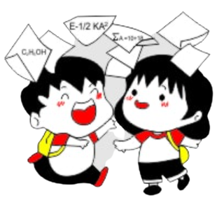
Bài 8.26 (SGK – tr77) Bảng sau đây thống kê kết quả khảo sát số người thích một bộ phim mới tại 5 quận A, B, C, D, E của thành phố X.
a) Chọn ngẫu nhiên một người ở quận C. Ước lượng xác suất của biến cố:
A: "Người được chọn thích bộ phim đó".
b) Chọn ngẫu nhiên một người ở quận E. Ước lượng xác suất của biến cố:
B: "Người được chọn không thích bộ phim đó".
c) Chọn ngẫu nhiên 600 người ở thành phố X. Ước lượng trong đó có bao nhiêu người thích bộ phim đó.
d) Chọn ngẫu nhiên 500 người nữ ở thành phố X. Ước lượng trong đó có bao nhiêu người thích bộ phim đó?

Slide 26
Giải
a) Số người ở quân $C$ được khảo sát là $45+51=96$ người
Trong đó có $10+11=21$ người thích bộ phim mới.
Vậy xác suất của biến cố $A$ được ước lượng là $\frac{21}{96}≈0,21875$.
b) Số người ở quận $E$ được khảo sát là $40+39=79$ người
Trong đó có $7+4=11$ người thích bộ phim mới.
Suy ra có $79−11=68$ người không thích bộ phim mới.
Vậy xác suất của biến cố $B$ được ước lượng là $\frac{68}{79}≈0,86$

Slide 27
Giải
c) Gọi $C$ là biến cố “ Người được chọn thích bộ phim mới”.
Số người ở thành phố $X$ được khảo sát là $201+214=415$ người
Trong đó có $48+44=92$ người thích bộ phim mới.
Vậy $P\left(C\right)≈\frac{92}{415}$
Gọi $k$ là số người thích bộ phim mới. Ta có $P\left(C\right)≈\frac{k}{600}$
Thay giá trị ước lượng của $P(C)$, ta được $\frac{k}{600}≈\frac{92}{415}⇒k≈600 .\frac{92}{415}≈133,012$
Vậy ta ước lượng có khoảng $133$ người thích bộ phim mới trong số 600 người ở thành phố $X$.

Slide 28
Giải
d) Gọi $D$ là biến cố “Người được chọn thích bộ phim mới”.
Số người nữ ở thành phố $X$ được khảo sát là $214$ người, trong đó có 44 người thích bộ phim mới.
Vậy $P\left(D\right)≈\frac{44}{214}$.
Gọi $h$ là số người nữ thích bộ phim mới. Ta có $P\left(D\right)≈\frac{h}{500}$
Thay giá trị ước lượng của $P(D)$,ta được $\frac{h}{500}≈\frac{44}{214}⇒h≈500 .\frac{44}{214}≈102,804$
Vậy ta ước lượng có khoảng 103 người thích bộ phim mới trong số 500 người nữ ở thành phố $X$.
Tài liệu được chia sẻ bởi Website VnTeach.Com
https://www.vnteach.com

Slide 29
HƯỚNG DẪN VỀ NHÀ
Ghi nhớ kiến thức trong bài.
Hoàn thành các bài tập trong SBT.
Chuẩn bị trước bài mới.

Slide 30
HẸN GẶP LẠI CÁC EM Ở TIẾT HỌC SAU!

